Slide 1
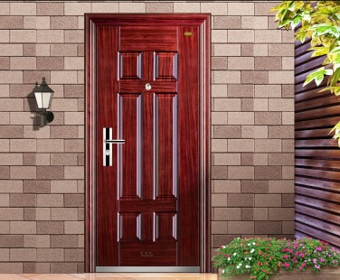
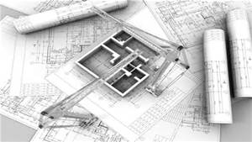
PEDOMAN
MENGGAMBAR DETAIL
PINTU & JENDELA
Oleh: Ikhwanuddin, MT & TIM

Slide 2
BERISI PANDUAN UNTUK MENGGAMBAR:
01. PINTU TUNGGAL
02. JENDELA TUNGGAL
03. JENDELA GANDA
04. PINTU JENDELA

Slide 3
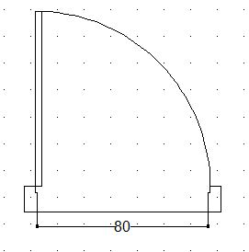
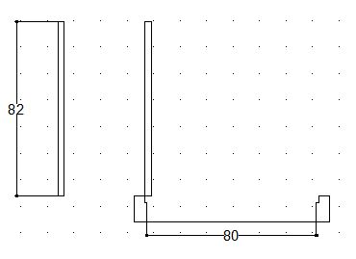
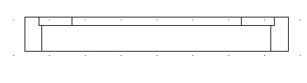
MENGGAMBAR DETAIL PINTU:
01_PINTU TUNGGAL
1a). Gambarlah kembali rencana pintu pada denah rumah.
1b). Hapus daun pintu dan garis bukaannya
Catatan: lebar daun pintu 2 cm lebih lebar daripada lebar dalam kusen. Jika lebar kusen pintu 80 cm, maka lebar daun pintu 82 cm

Slide 4
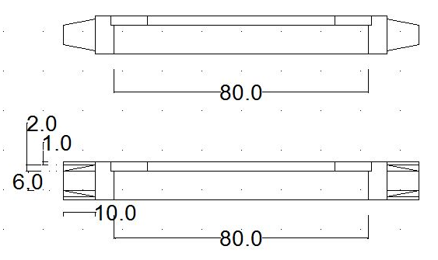
MENGGAMBAR DETAIL PINTU
01_PINTU TUNGGAL
2. Tambahkan garis vertikal dan horisontal untuk membuat kupingan kusen
Buat kotak persegi panjang 10x12 cm
Buat garis horisontal dg jarak 1 cm, 2 cm, 6 cm, 2 cm, 1 cm
Buat garis miring untuk kupingan
Lengkapi kupingan satunya

Slide 5
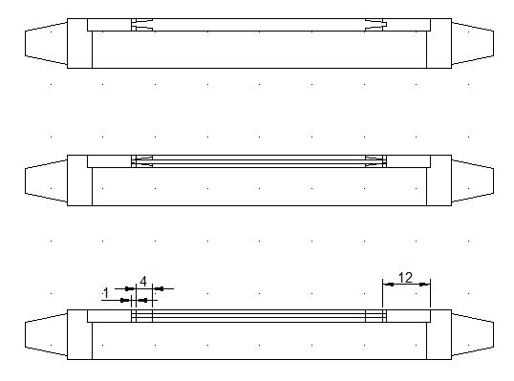
MENGGAMBAR DETAIL PINTU
01_PINTU TUNGGAL
3. Gambarkan detil daun pintunya
Bagi garis tebal daun menjadi 3 bagian sama (3x 1 cm )
Buat garis vertikal 1 cm dan 4 cm
Buat garis panil (miring) dan hapus garis yang tidak terpakai

Slide 6
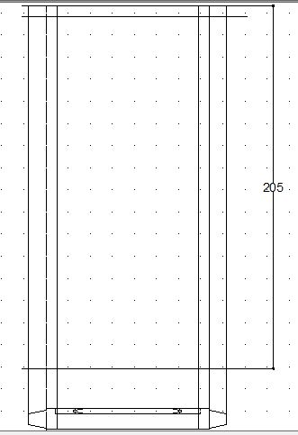
MENGGAMBAR DETAIL PINTU
01_PINTU TUNGGAL
4. Buat tampak depan detail pintu
Buat garis horisontal sembarang
Buat garis serupa berjarak 205 cm
Buat garis kusen atas berjarak 6 cm

Slide 7
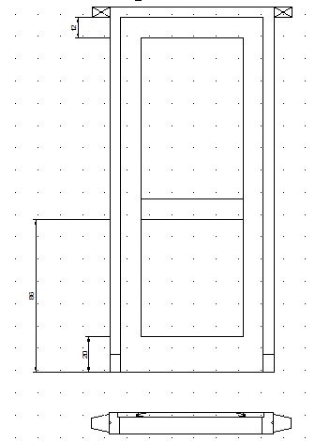
MENGGAMBAR DETAIL PINTU
01_PINTU TUNGGAL
5. Buat tampak depan kusen dan daun pintu
Hapus daun yang tidak dipakai untuk menggambar kusen
Proyeksikan garis ram pintu dan tambahkan garis tengah untuk membuat 2 papan panil
Buat garis duk 10 cm dari lantai

Slide 8
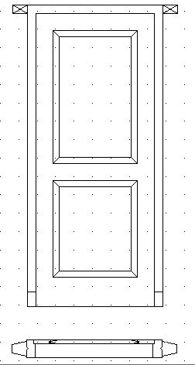
MENGGAMBAR DETAIL PINTU
01_PINTU TUNGGAL
6. Lengkapi garis panil daun pintunya
Buat garis (kedalam) jarak 4 cm dari ram pintu
Buat garis kemiringan panil pintu

Slide 9
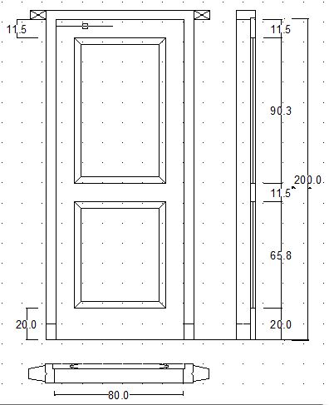
MENGGAMBAR DETAIL PINTU
01_PINTU TUNGGAL
7. Buat potongan tegak detail pintu
Buat garis-garis vertikal untuk kusen dan daun pintu
Buat garis vertikal untuk ram tengah

Slide 10
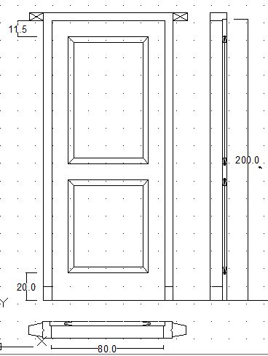
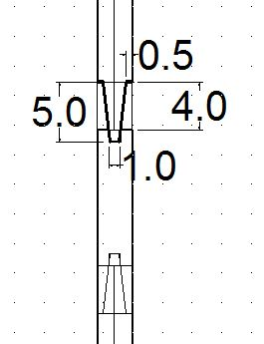
MENGGAMBAR DETAIL PINTU
01_PINTU TUNGGAL
8. Buat potongan tegak detail pintu
Buat garis-garis vertikal untuk kusen dan daun pintu
Buat garis vertikal untuk ram tengah
A
DETAIL A

Slide 11
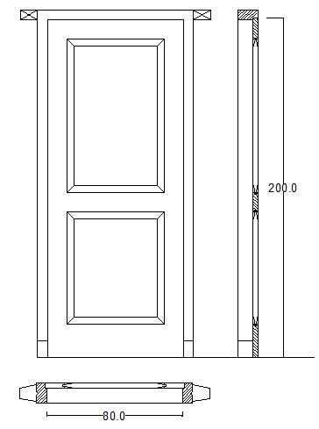
MENGGAMBAR DETAIL PINTU
01_PINTU TUNGGAL
9. Selesaikan potongan vertikal dan beri arsir kusennya

Slide 12
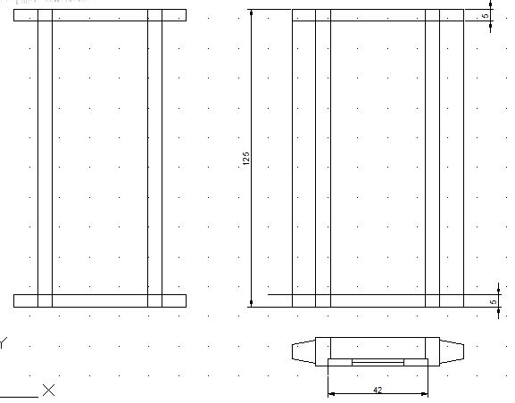
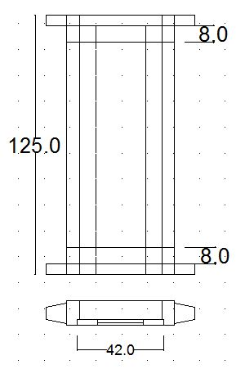
MENGGAMBAR DETAIL PINTU
02_JENDELA TUNGGAL
1a) . Proyeksikan garis kusen dan daun jendela
1b) tambahkan garis vertikal daun jendela

Slide 13
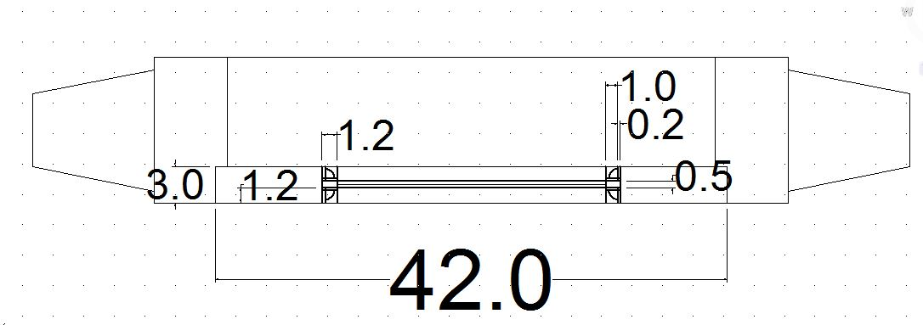
MENGGAMBAR DETAIL PINTU
02_JENDELA TUNGGAL
2. Buat detail daun jendelanya (lihat gambar)

Slide 14
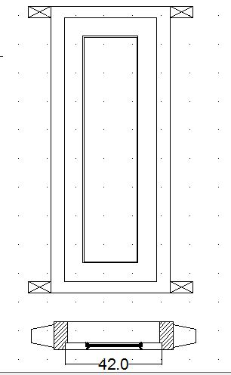
MENGGAMBAR DETAIL PINTU
02_JENDELA TUNGGAL
3. Buat gambar tampaknya dengan teknik proyeksi (lihat gambar)

Slide 15
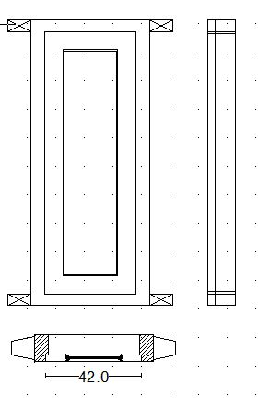
MENGGAMBAR DETAIL PINTU
02_JENDELA TUNGGAL
4. Buat potongan vertikalnya:
proyeksikan garis-garis penting
Hapus garis yang tidak perlu

Slide 16
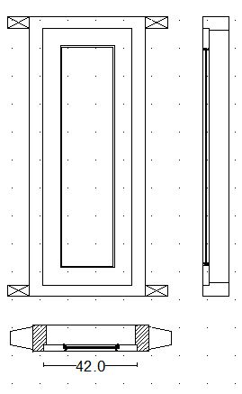
MENGGAMBAR DETAIL PINTU
02_JENDELA TUNGGAL
5. Gambar detail potongan daun jendelanya (lihat gambar)

Slide 17
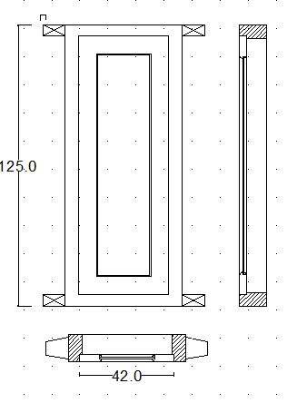
MENGGAMBAR DETAIL PINTU
02_JENDELA TUNGGAL
6. Arsir potongan vertikal jendela dan tambahkan dimensinya (lihat gambar)

Slide 18
SELESAI
TERIMA KASIH

